Slide 1
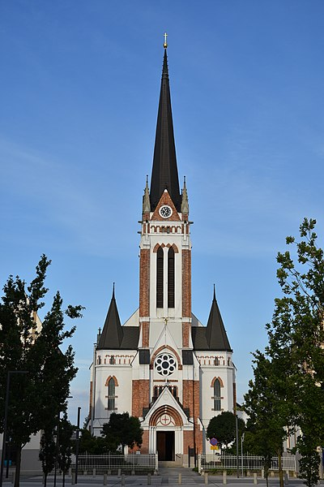
Evangeličanska cerkev
Murska Sobota
Vir slike: https://commons.wikimedia.org/wiki/File:Murska_Sobota_Lutheran_Church_01.JPG

Slide 2
Murskosoboška cerkvena občina spada med mlajše cerkvene občine, ki so se začele v Prekmurju organizirati in razvijati po uveljavitvi tolerančnega patenta Jožefa II.
Prvi začetki segajo v 16. stoletje, ko se je reformacija širila tudi po območju Prekmurja.

Slide 3
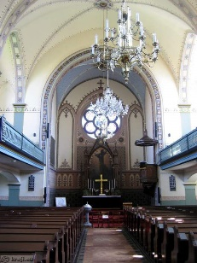
Cerkev je zgrajena v neogotskem stilu leta 1910 po načrtih Ernöja Gerleya, arhitekta iz Budimpešte. V rozeti nad oltarjem je barvno steklo s sliko Martina Luthra. Lesen oltar je izdelan v Ratkersburgu. Oltarna slika je delo Jenöja Borya. Orgle so dvomanualne, pnevmatične, z 21 registri iz leta 1911.

